Slide 1


CLICAR OU
NÃO CLICAR?

Slide 2

Hoje nós vamos...
• Examinar URLs e hyperlinks
• Compreender por que algumas URLs são complicadas
• Aprender sobre rastreadores
• Aprender formas de manter você, seus contatos e sua informação seguros

Slide 3
Regras básicas...
• Levante-se/ afaste-se
• Seja gentil
• Divirta-se :-)

Slide 4
O que é URL?

Slide 5
O que é URL?
endereço de web
diz onde se encontra um recurso
http://www.ola.com/bom.dia
protocolo
sub-domínio
domínio
domínio
alto nivel
caminho do arquivo

Slide 6
Por que URLs podem ser traiçoeiras?
normalmente longas e complicadas
HTTPS vs. HTTP
pode estar disfarçadas em hyperlinks
rastreadores podem estar embutidos em suas URLs

Slide 7
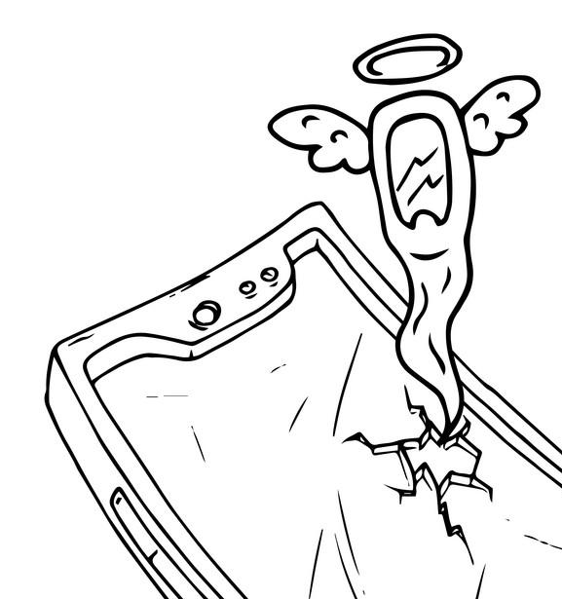
IMAGINE ISSO...
Você administra um negócio em que quanto mais cliques tiver num link, mais verba recebe para expandir o seu negócio.
Se quisesse me fazer clicar num link, o que faria para me convencer ou enganar?

Slide 8

VAMOS JOGAR!
ISSO PARECE SUSPEITO?

Slide 9
www.g00gle.com

Slide 10
www.google.com

Slide 11
www.wikipedia.org/

Slide 12
www.wikipeclia.org/

Slide 13
www.chase.co/

Slide 14
www.chase.com/

Slide 15
www.mybank.com.secureloginportal.account4802902.authorization.randomID8383.finance/

Slide 16
ONDE VOCÊ ENCONTRA URLS TRAIÇOEIRAS?

Slide 17
RASTREADORES
Ferramenta utilizada para acompanhar a navegação de um visitante através de um site:
quais sites eles visitaram
quais páginas foram vistas
Os rastreadores podem coletar todos os tipos de dados!
  seu nome
  sua localização
  suas ações
  Os dados coletados sobre você podem ser utilizados de várias maneiras, como monitoramento ou influência.

Slide 18
A Vida Secreta de um Rastreador
Agora que sabe o que são e como funcionam os rastreadores, vamos olhar para um link de artigo da BBC como exemplo, e ver o que acontece ao URL original quando este é compartilhado através do Twitter e Facebook.
URL Original:
https://www.bbc.com/news/uk-55176614

Slide 19
A Vida Secreta de um Rastreador
URL Original:
https://www.bbc.com/news/uk-55176614
URL do Twitter (curta): https://t.co/mBUMseBWCW?amp=1
URL do Twitter (longa):
https://www.bbc.co.uk/news/uk-55176614?at_custom1=%5Bpost+type%5D&at_medium=custom7&at_custom3=%40BBCBreaking&at_campaign=64&at_custom4=B12C1220-3582-11EB-8259-DC4716F31EAE&at_custom2=twitter

Slide 20
A Vida Secreta de um Rastreador
URL Original:
https://www.bbc.com/news/uk-55176614
URL do Twitter (longa):
https://www.bbc.co.uk/news/uk-55176614?at_custom1=%5Bpost+type%5D&at_medium=custom7&at_custom3=%40BBCBreaking&at_campaign=64&at_custom4=B12C1220-3582-11EB-8259-DC4716F31EAE&at_custom2=twitter
ALERTA DE RASTREADORES !

Slide 21
A Vida Secreta de um Rastreador
URL Original:
https://www.bbc.com/news/uk-55176614
URL do Twitter (curta):
https://t.co/mBUMseBWCW?amp=1
ALERTA DE RASTREADORES!

Slide 22

PASSO A PASSO
INSPECIONE SEUS HYPERLINKS

Slide 23
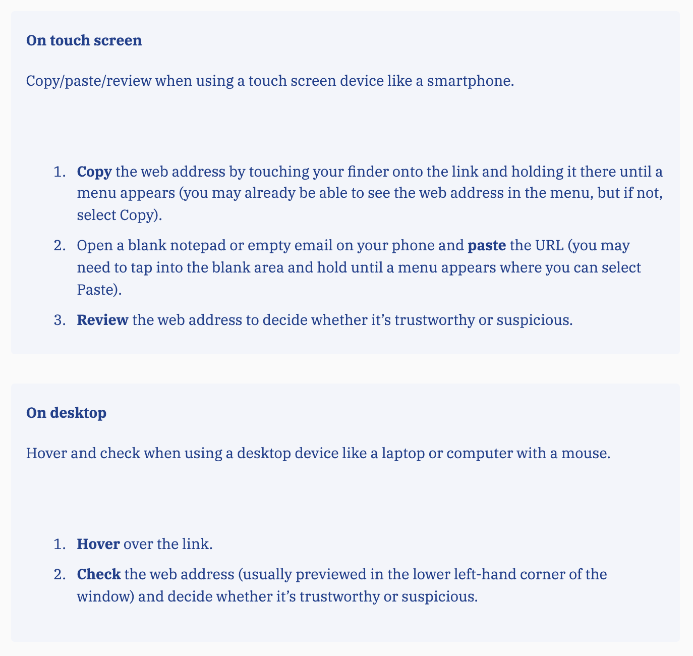
No touch screen [tela de toque]
Copiar/colar/revisar quando se utiliza um dispositivo de touch screen como um smartphone ou tablet
copie o endereço da web tocando no seu localizador no link e segurando-o até que um menu apareça [já poderá ver o endereço da web no menu, mas se não conseguir, selecione copiar]
Abra um bloco de notas em branco ou um e-mail vazio no seu telefone e cole a URL [pode ser necessário tocar na área em branco e segurar até aparecer um menu para selecionar Colar].
Revisar o endereço web para decidir se é digno de confiança ou suspeito.
No computador
Passe o cursor e verifique quando utilizar um laptop ou computador com um mouse.
Passe o cursor sobre o link
Verifique o endereço web [geralmente previsto no canto inferior esquerdo da janela] e decida se é digno de confiança ou suspeito.

Slide 24
SALAS DE DISCUSSÃO:
Como descobrir o que é a URL sem clicar nela?
Por favor vá até https://datadetoxkit.org/pt/home/
Na frase “Controle sua privacidade, segurança e bem-estar digital de maneiras que você sinta-se bem”.
” Para onde “segurança” nos direciona?
Para onde continue lendo nos direciona?
Por favor, teste em um celular e num navegador de computador.

Slide 25
APRENDIZADOS
Digite você mesmo, não clique!
Crie uma Pasta de Favoritos
Baixe uma extensão de navegador como por exemplo Neat URL ou ClearURLs
Escolha Navegadores privativos (como Firefox)

Slide 26
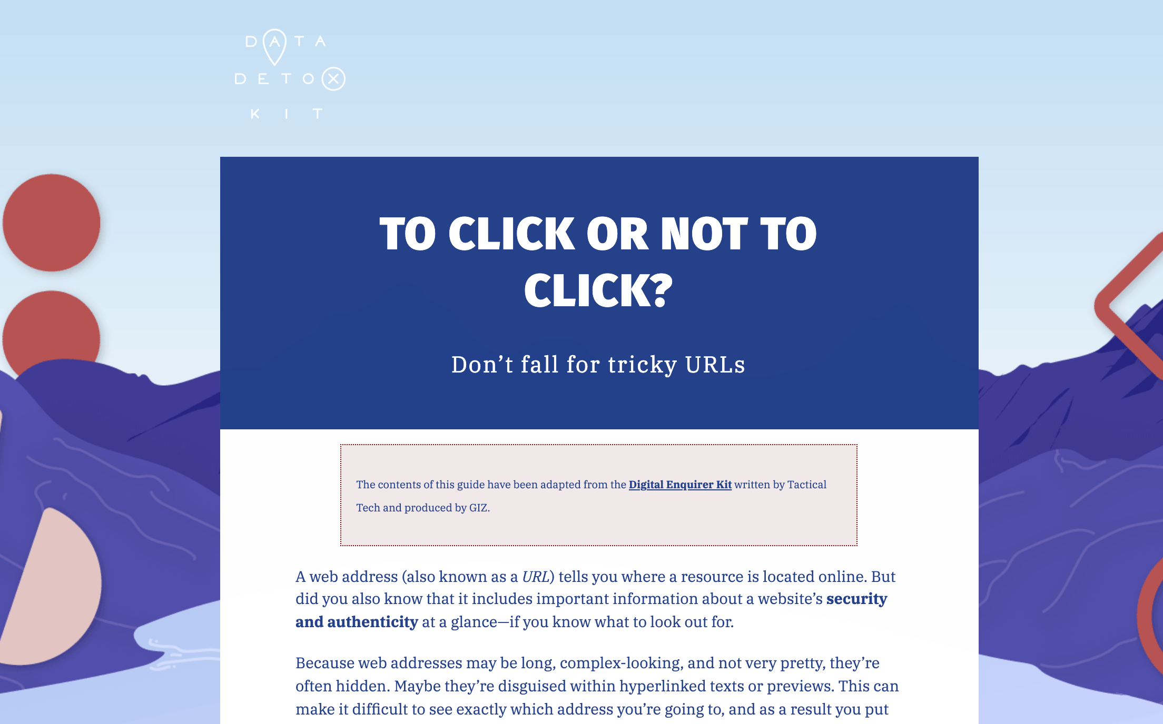
datadetoxkit.org/en/security/trickyURLs

Slide 27
OBRIGADO !

